Slide 1


Pablo Clemente Maseda @paclema -- paclema@gmail.com

Slide 2


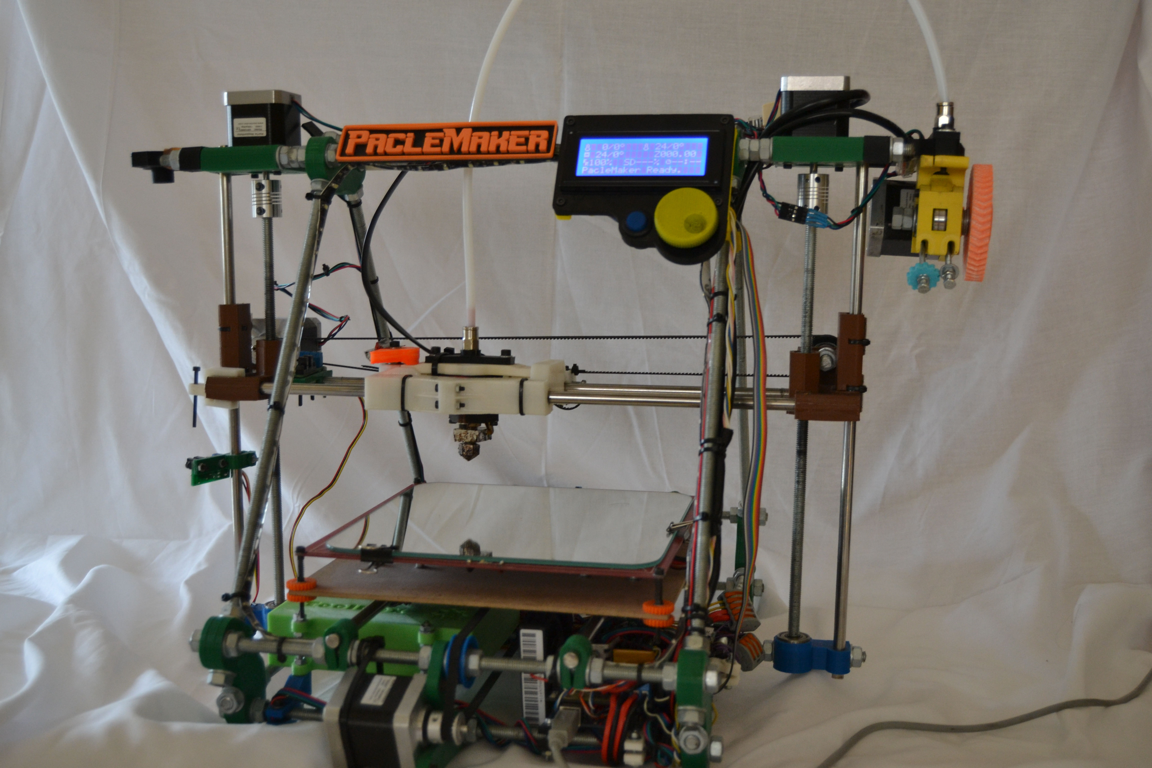
Máquina auto-replicante
Pablo Clemente Maseda @paclema -- paclema@gmail.com

Slide 3
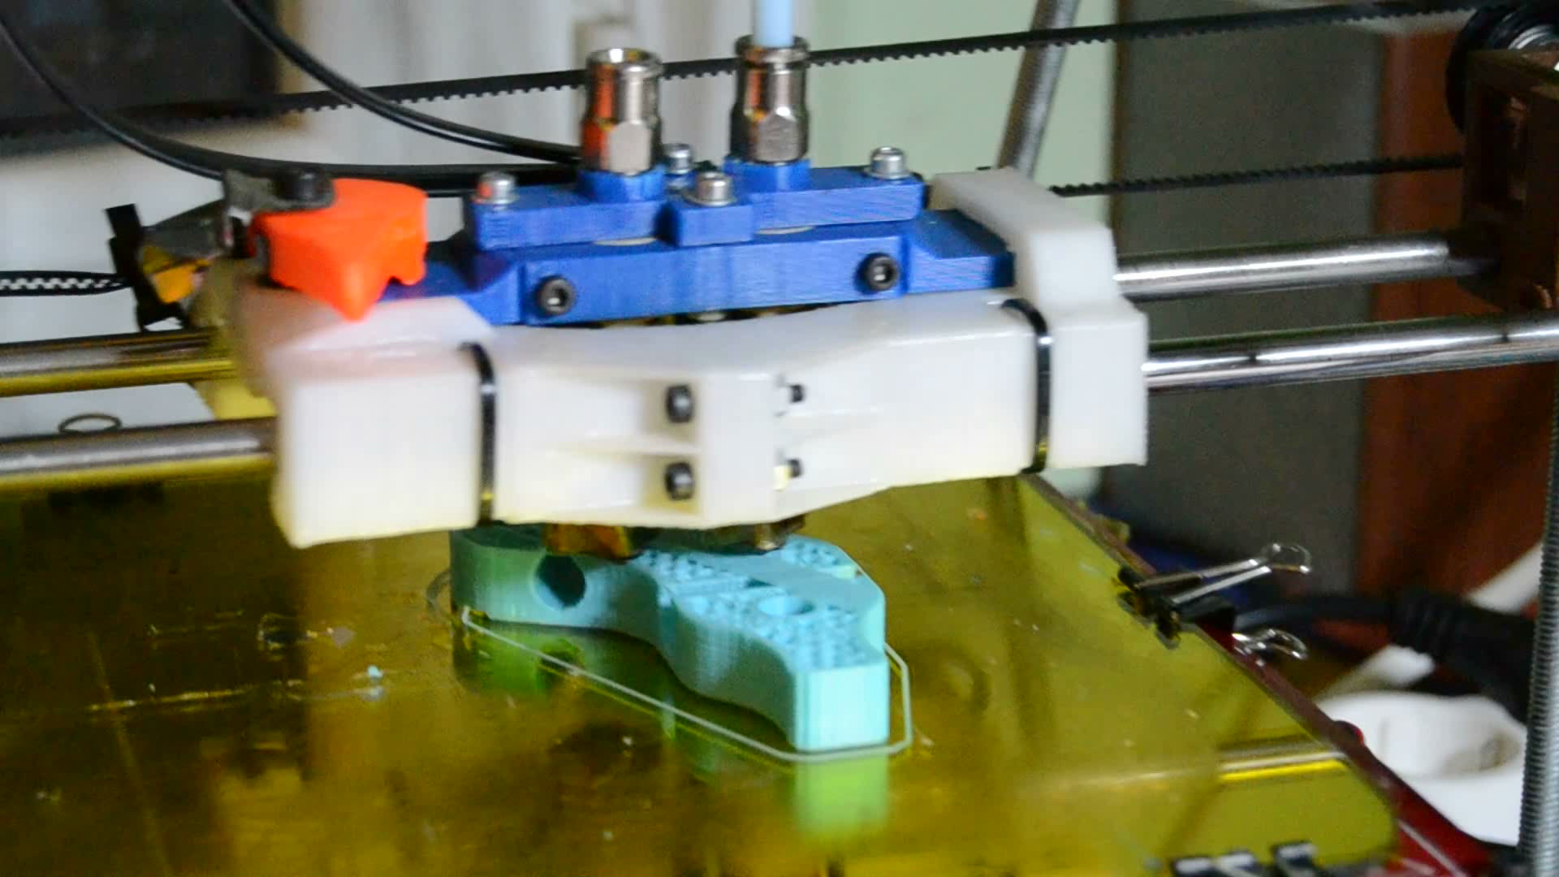
El parto
http://www.youtube.com/watch?v=3VnrQYo0aM0
Pablo Clemente Maseda @paclema -- paclema@gmail.com

Slide 4
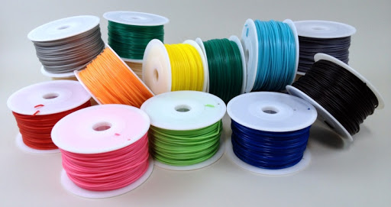


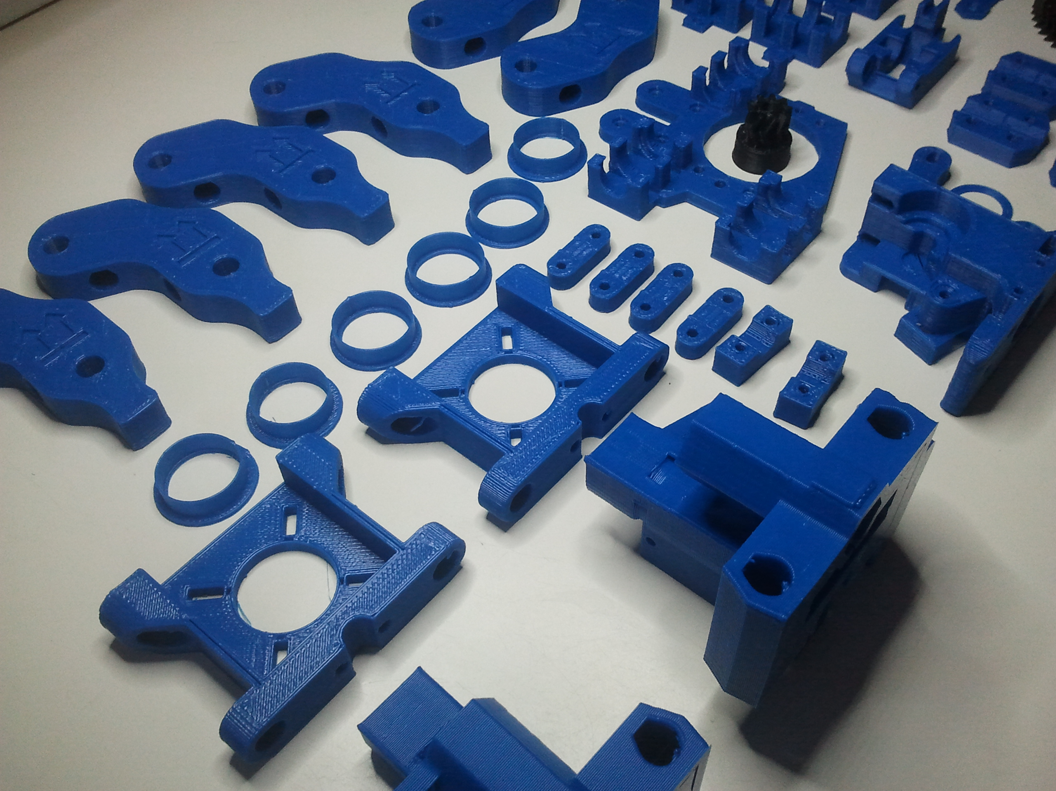
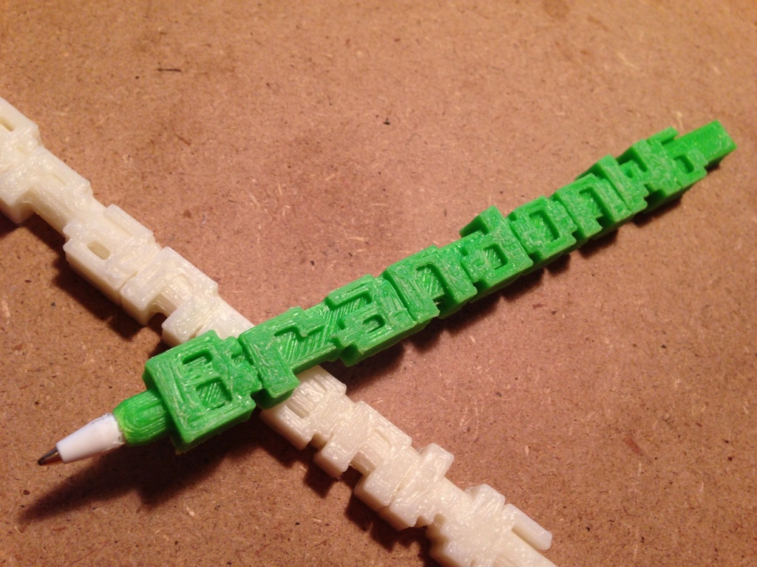
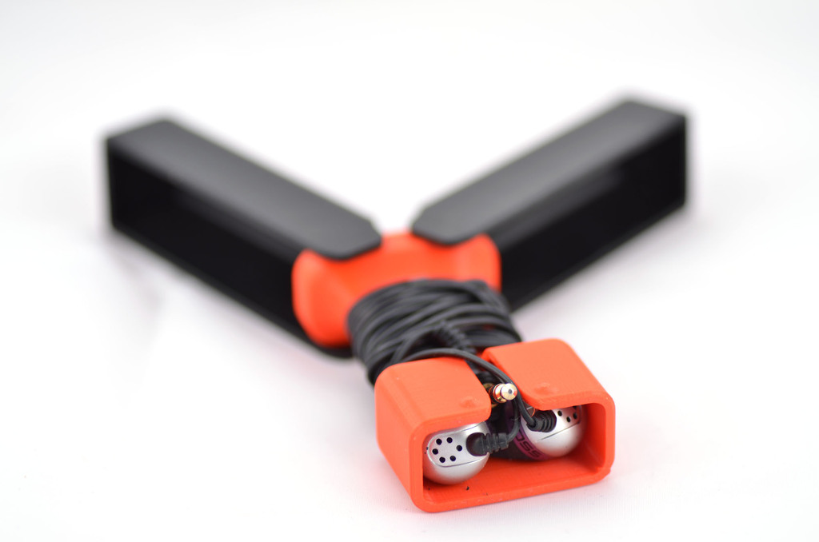
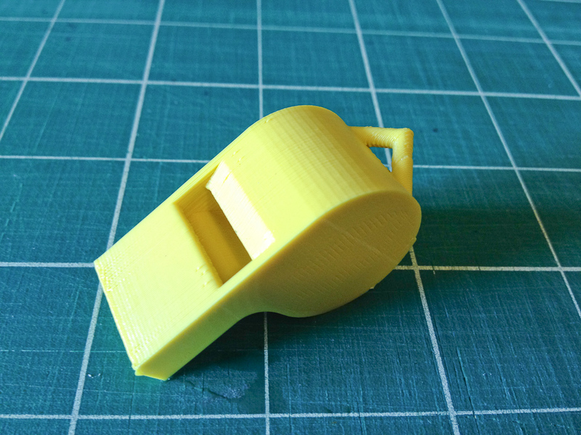
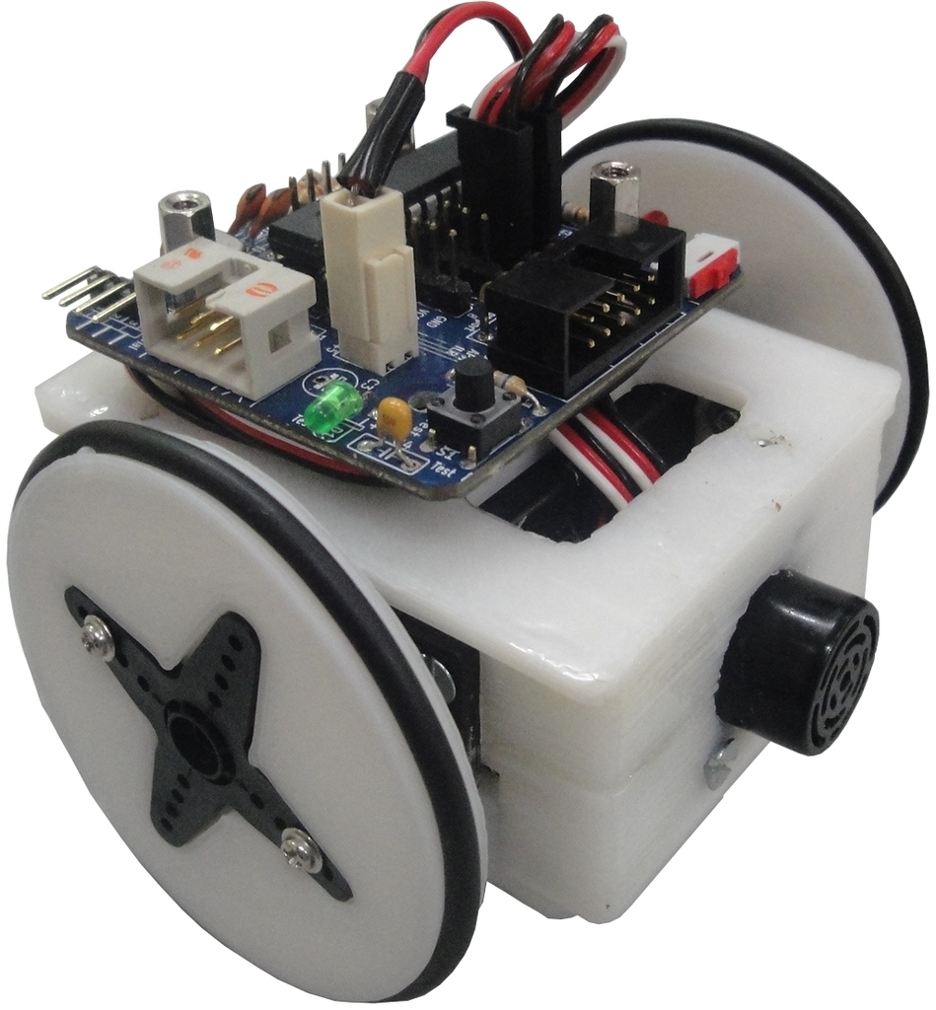
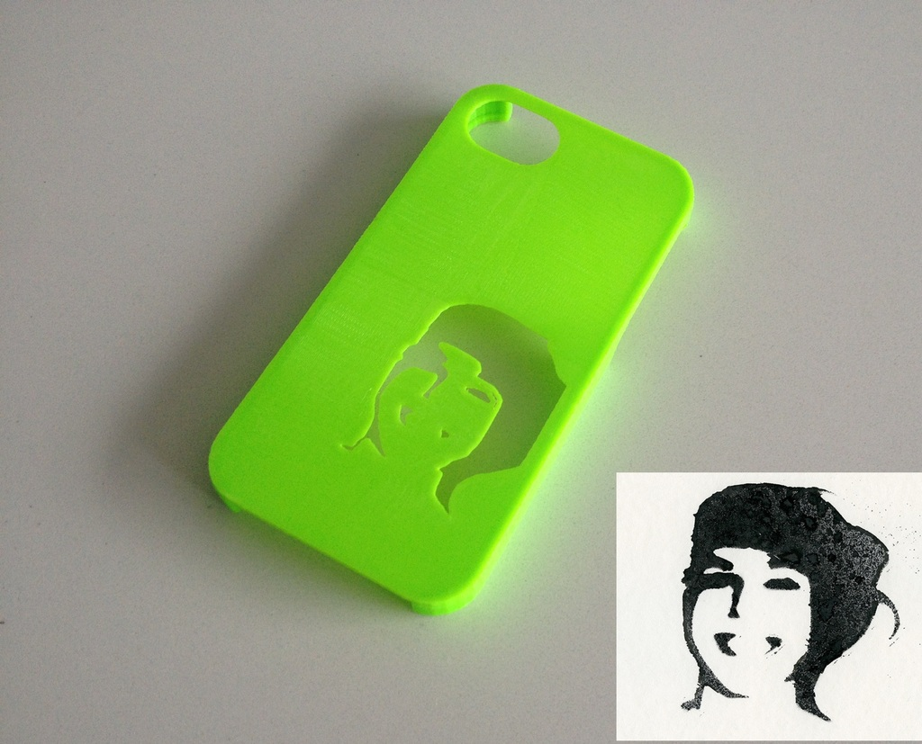
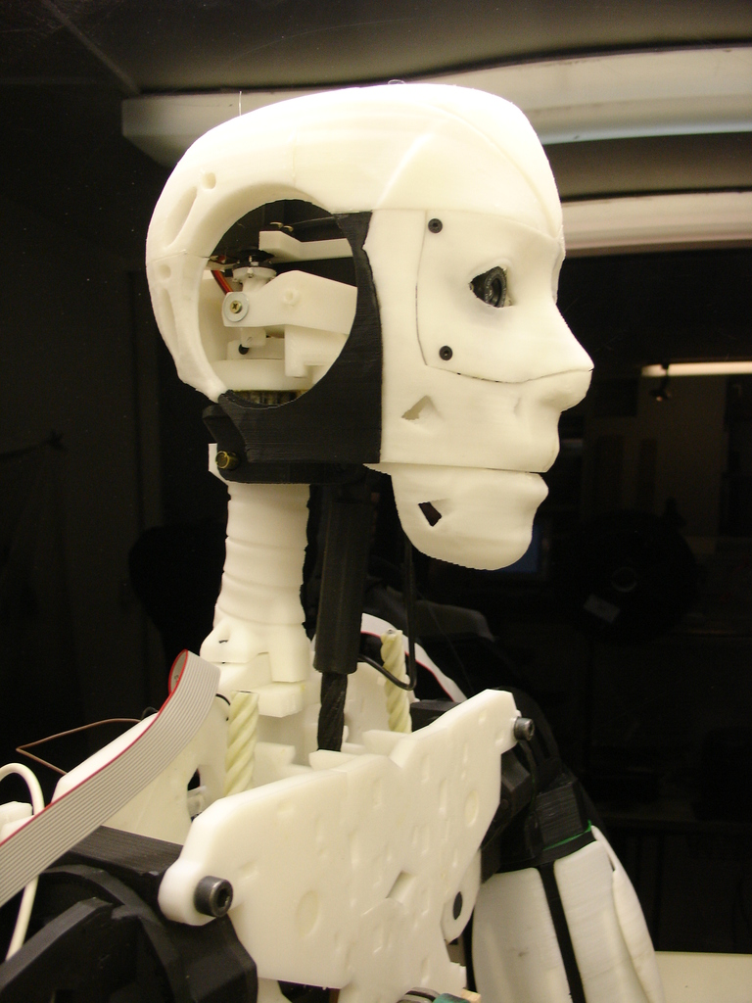
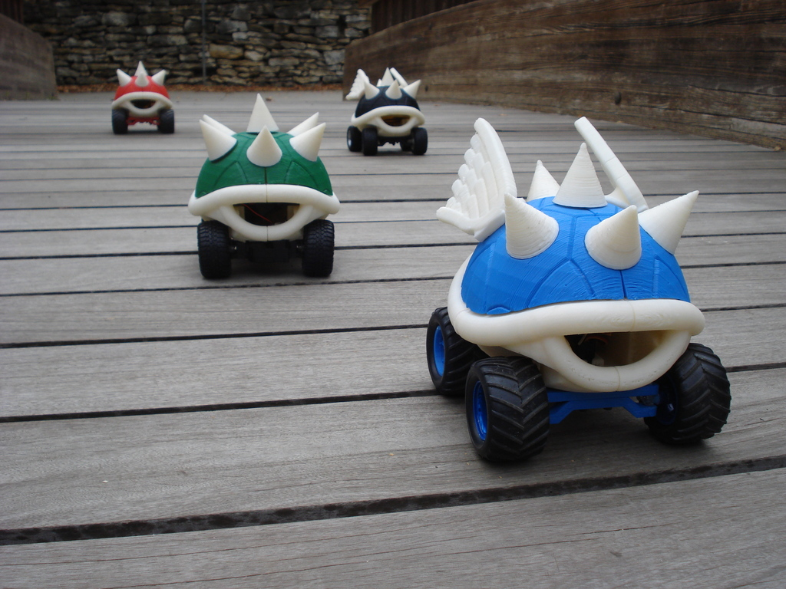
Fabricación de objetos
Pablo Clemente Maseda @paclema -- paclema@gmail.com

Slide 5

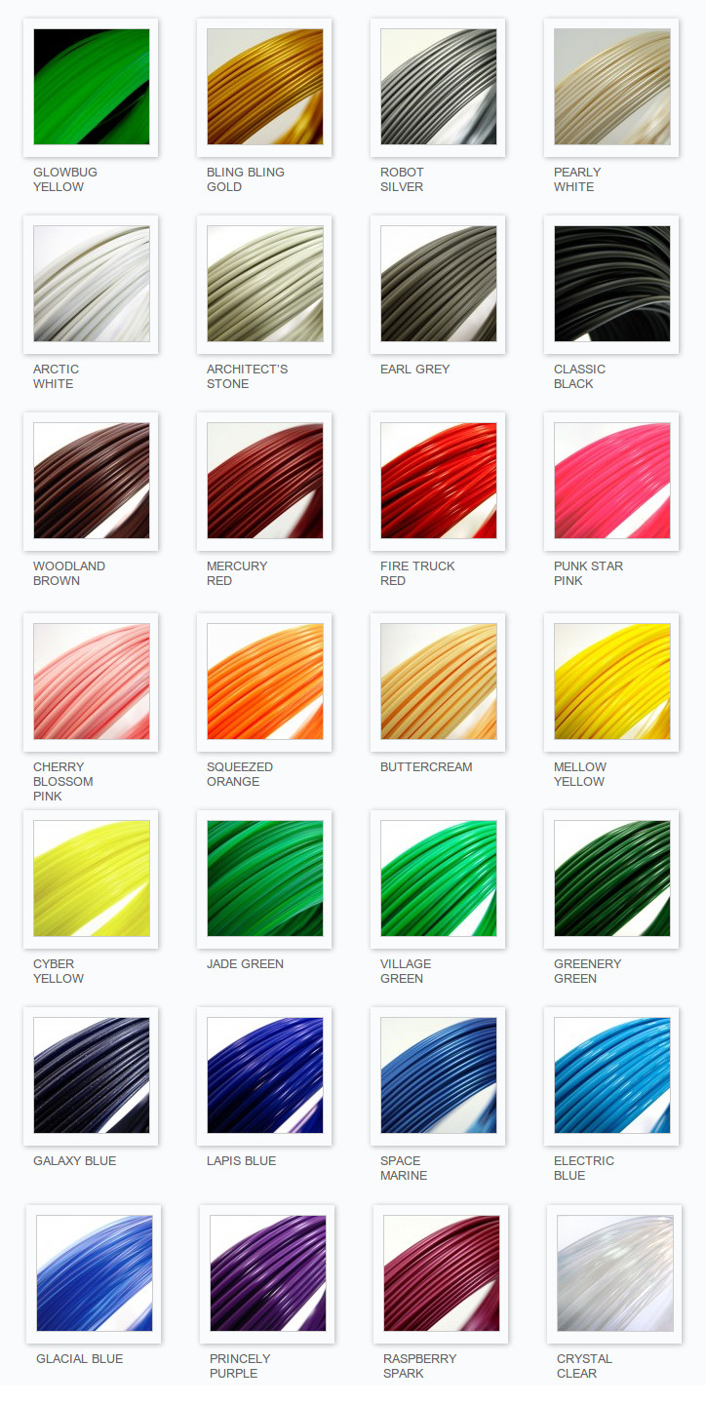
Materiales de impresión
ABS (Acrilonitrilo Butadieno estireno)
Es un tipo de plástico que funde a 215ºC
Es flexible
PLA (PolyLactic Acid, Ácido Poliláctico)
funde a 185ºC.
Es menos flexible.
Desprende menos olores.
Termoplástico derivado de recursos renovables,
de productos tales como almidón de maíz.
Pablo Clemente Maseda @paclema -- paclema@gmail.com

Slide 6
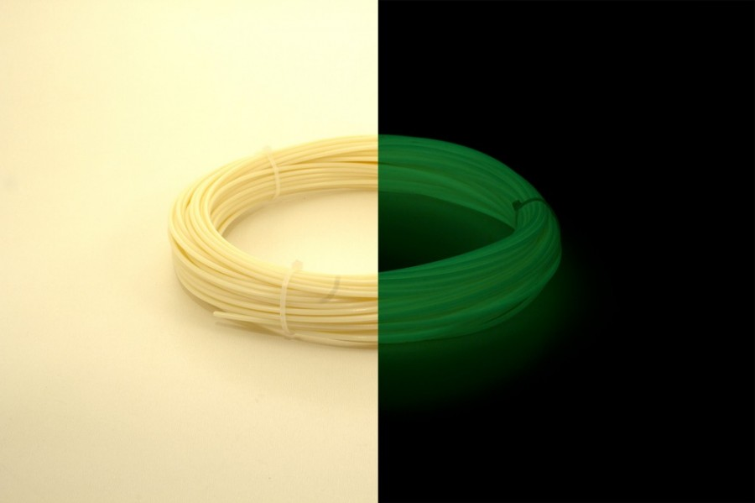

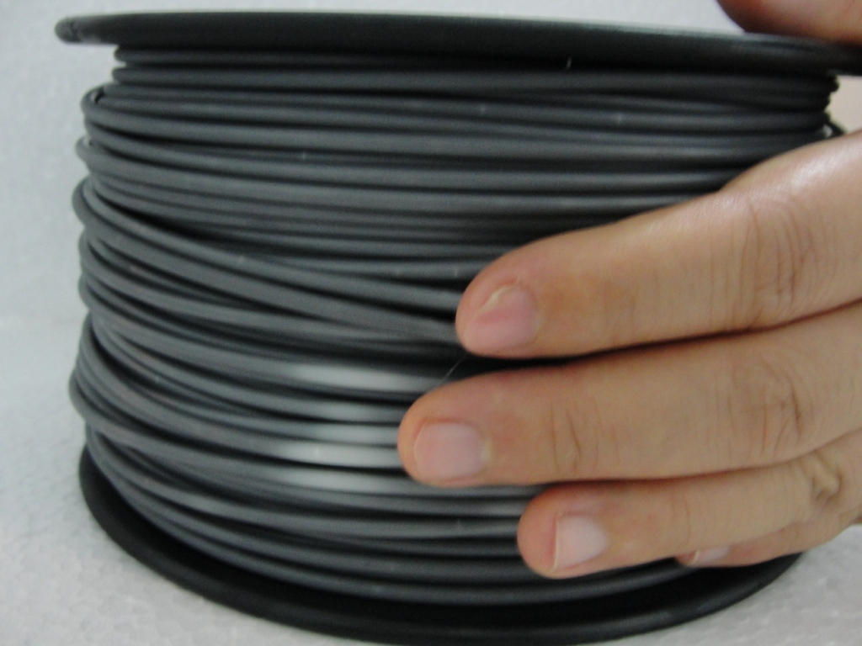
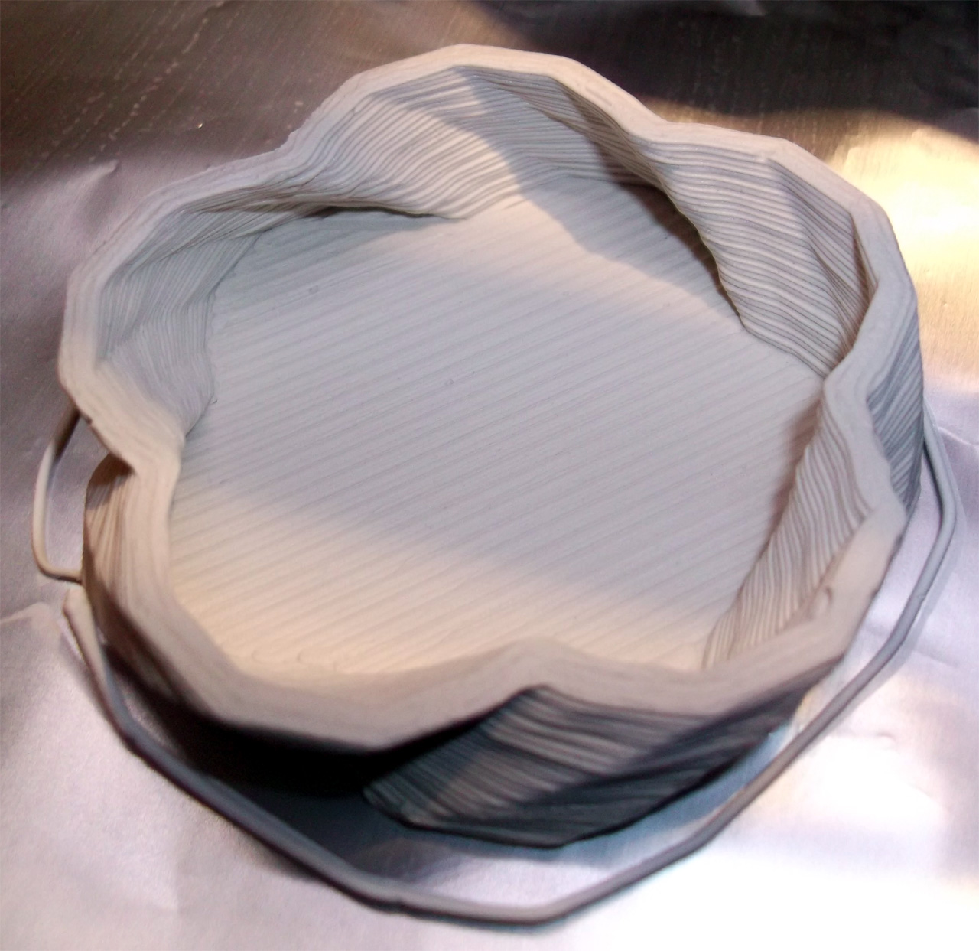
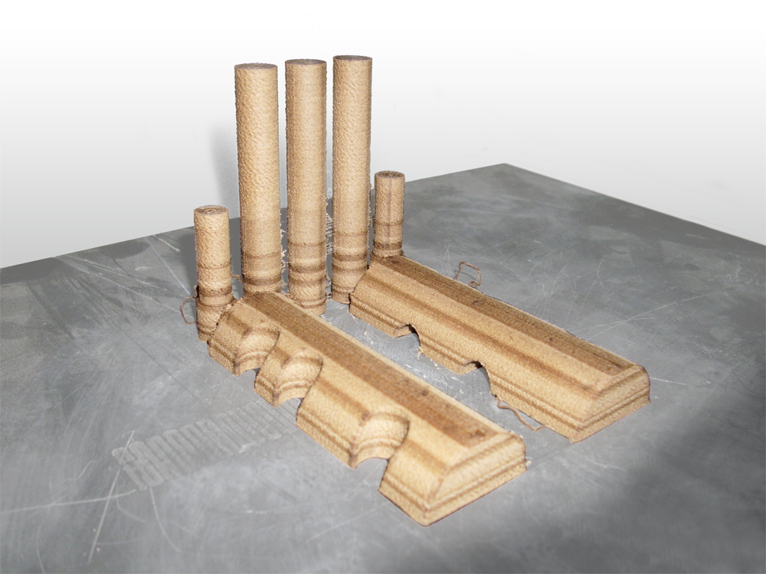
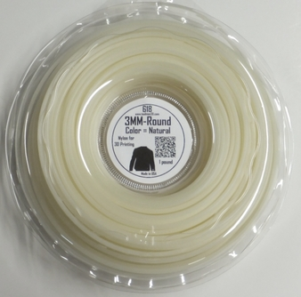
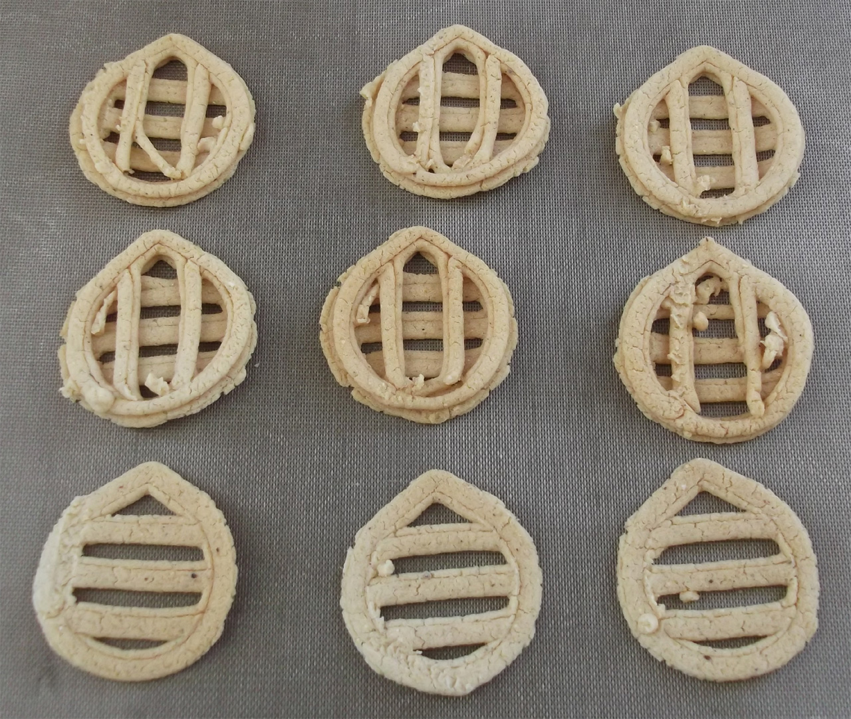
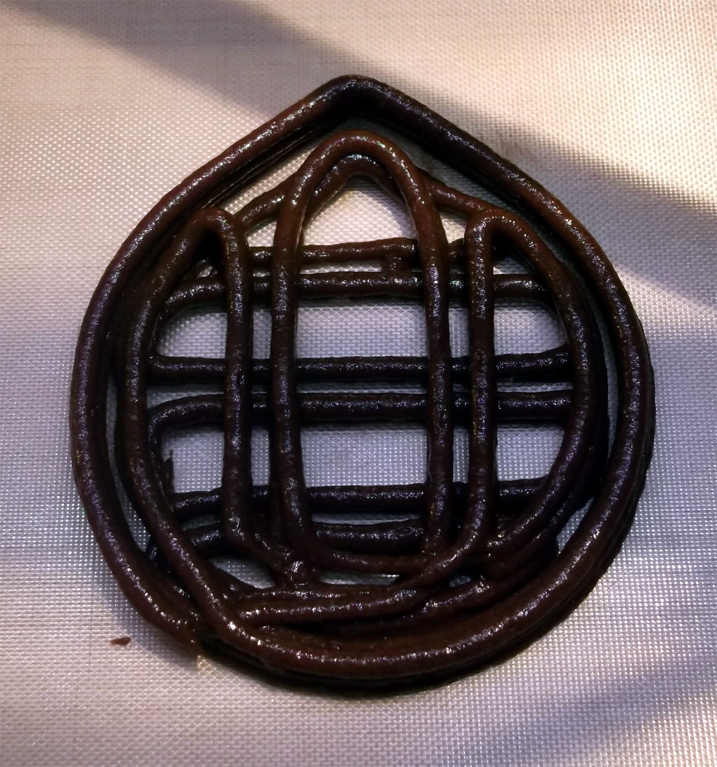
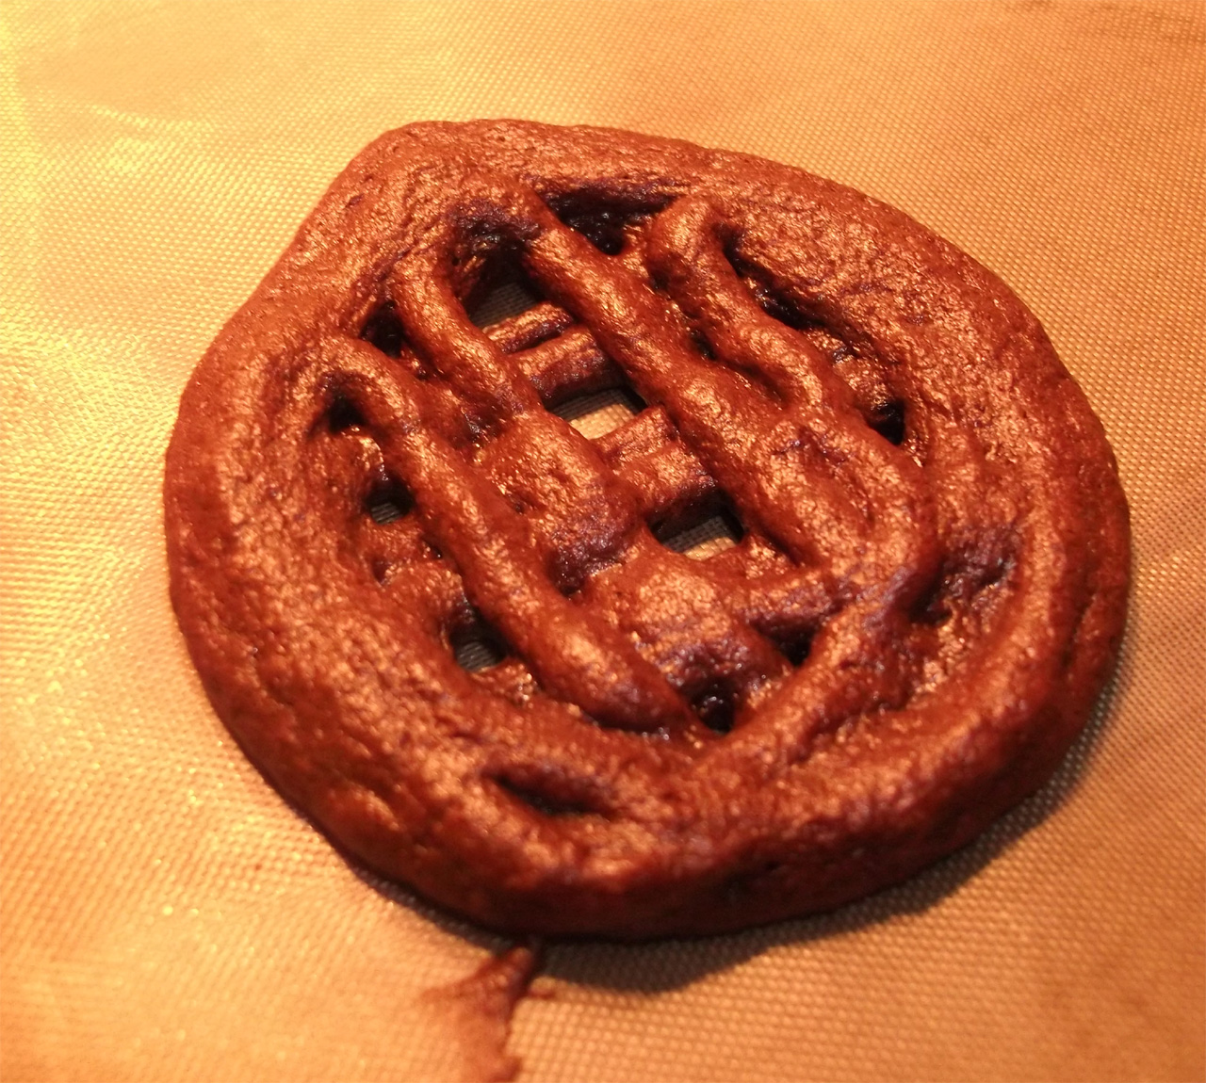
Fabricación de objetos
Other thermoplastics: nylon, polycarbonate, conductive ABS
Pablo Clemente Maseda @paclema -- paclema@gmail.com

Slide 7
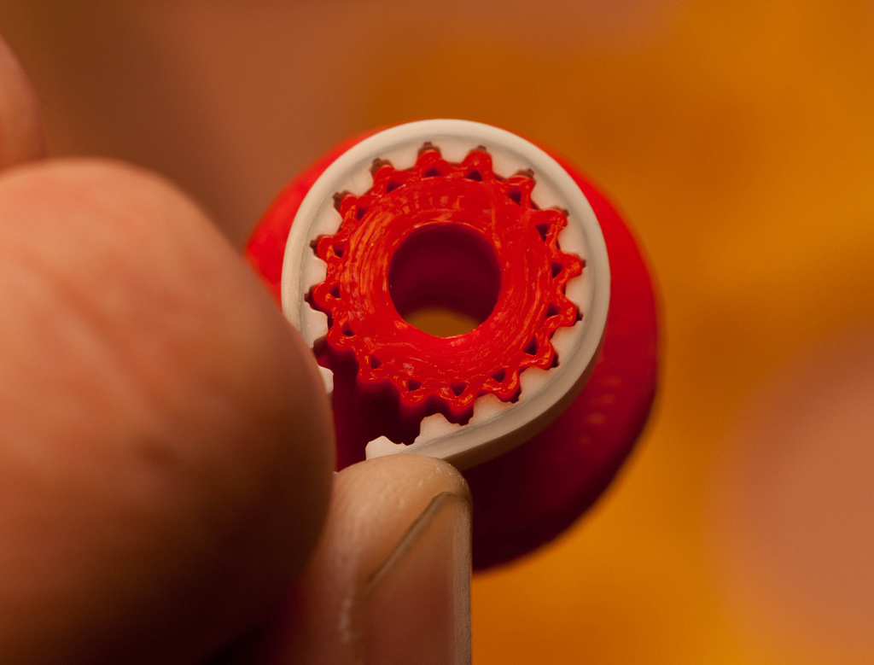
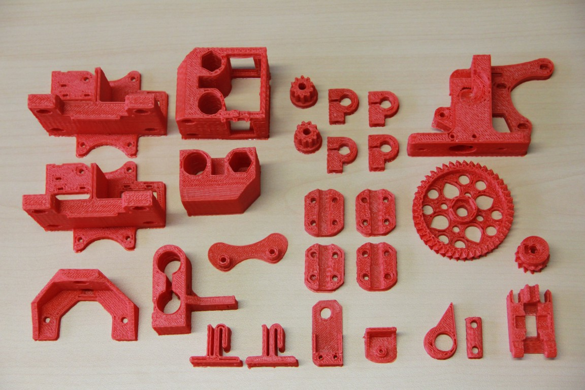
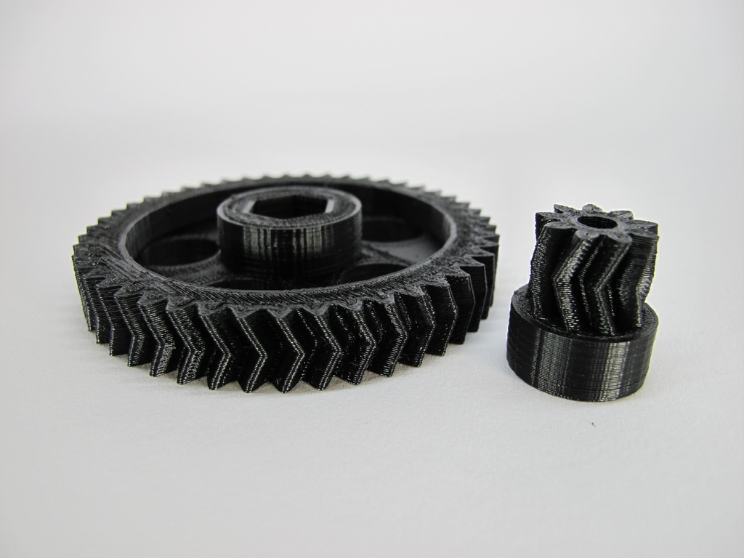
Fabricación de objetos
Pablo Clemente Maseda @paclema -- paclema@gmail.com

Slide 8
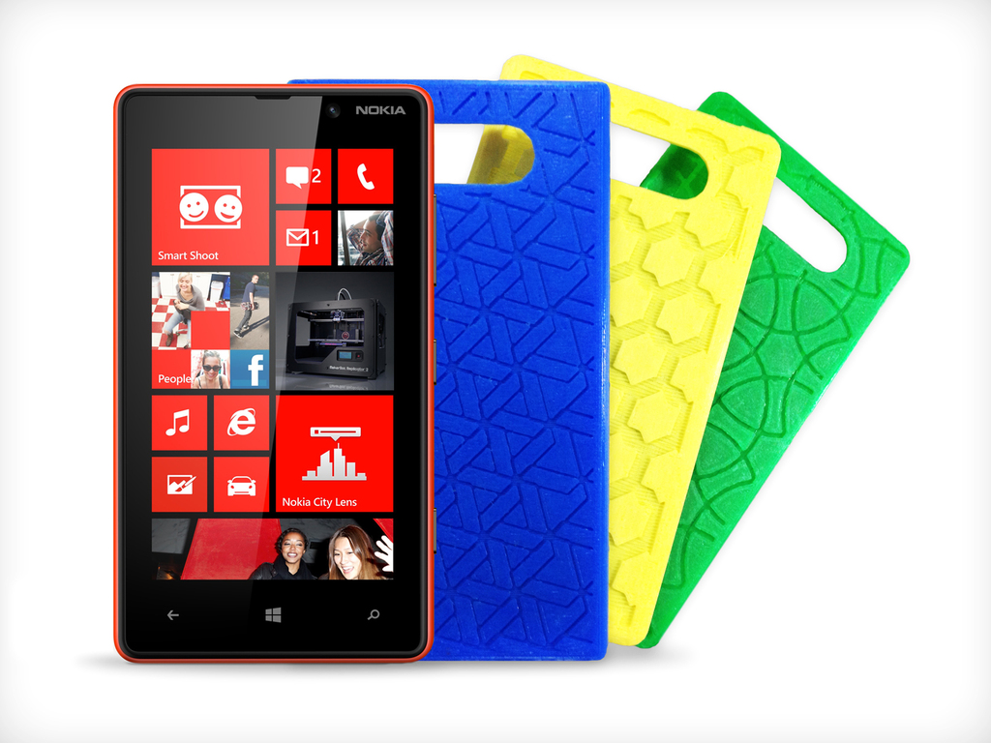
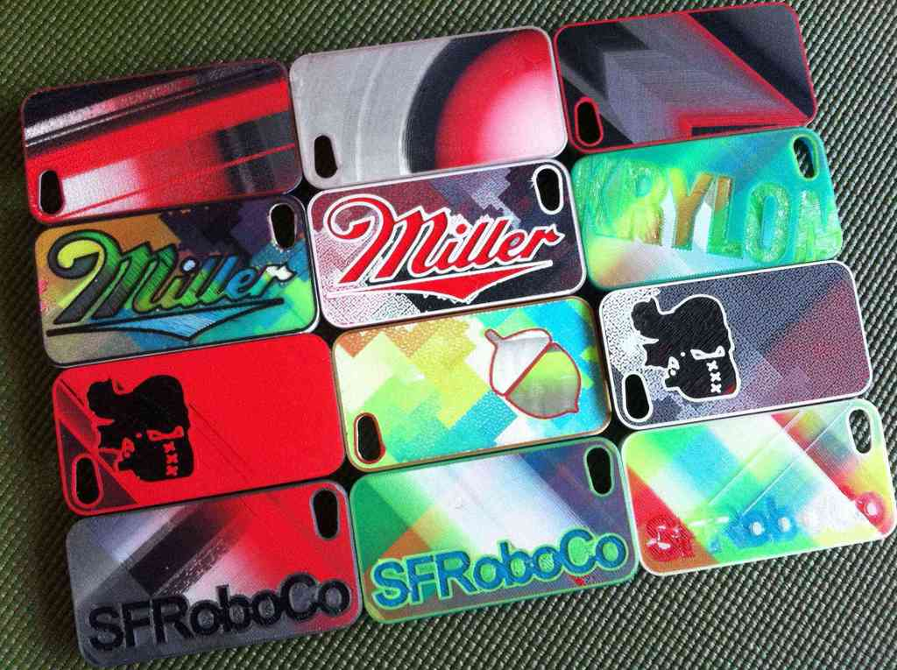
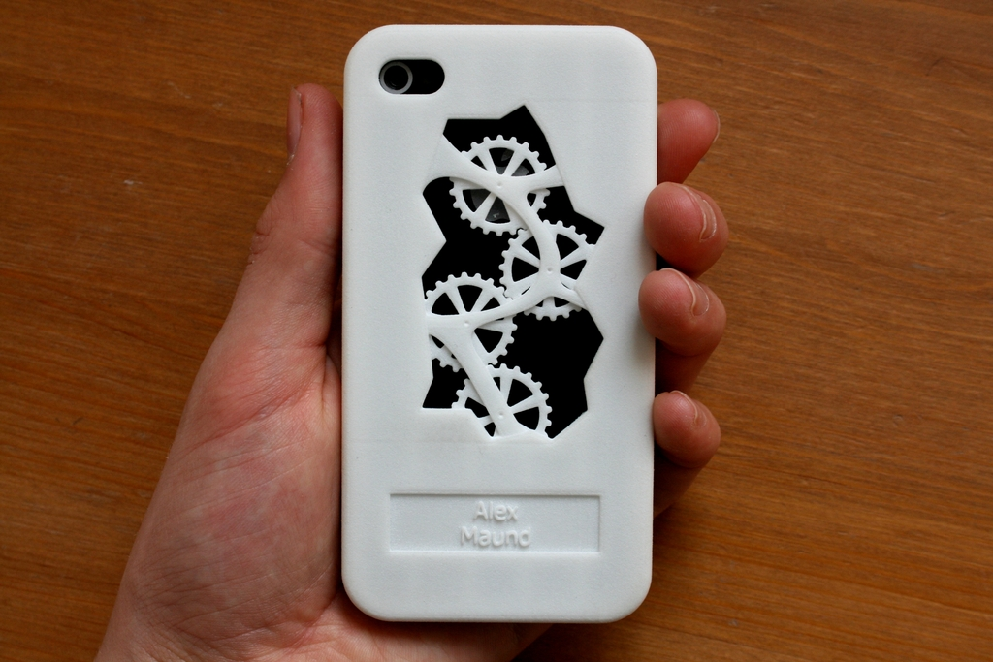
Fabricación de objetos
Pablo Clemente Maseda @paclema -- paclema@gmail.com

Slide 9
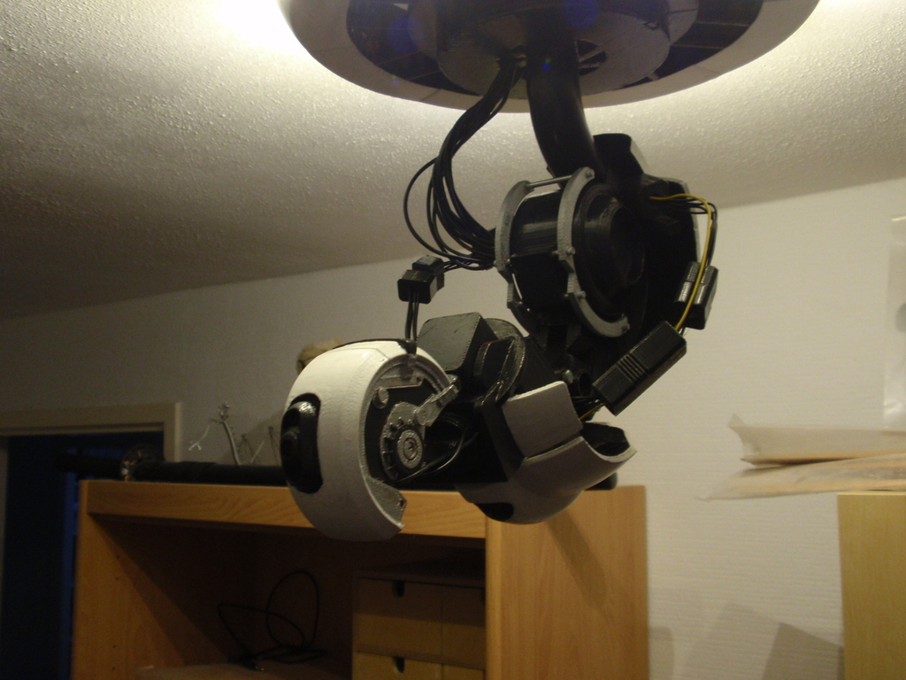
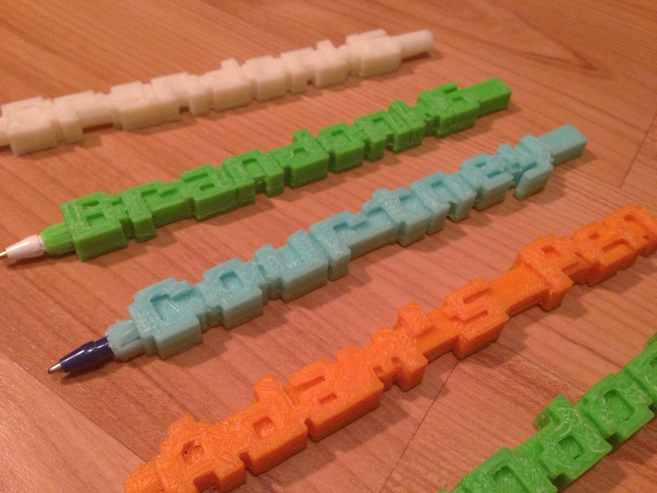
Fabricación de objetos
Pablo Clemente Maseda @paclema -- paclema@gmail.com

Slide 10
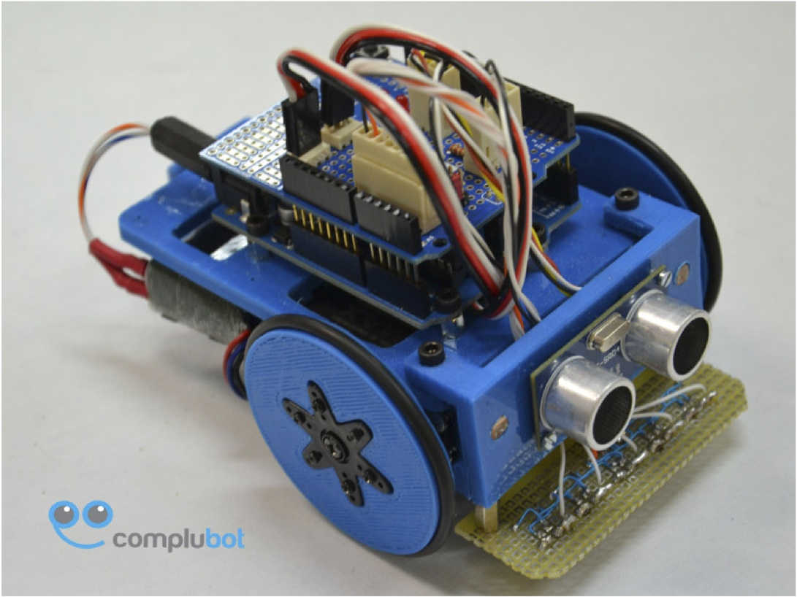
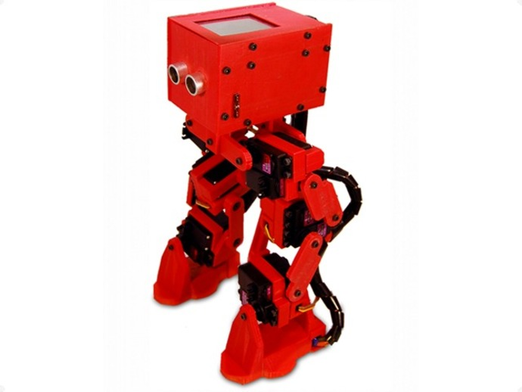
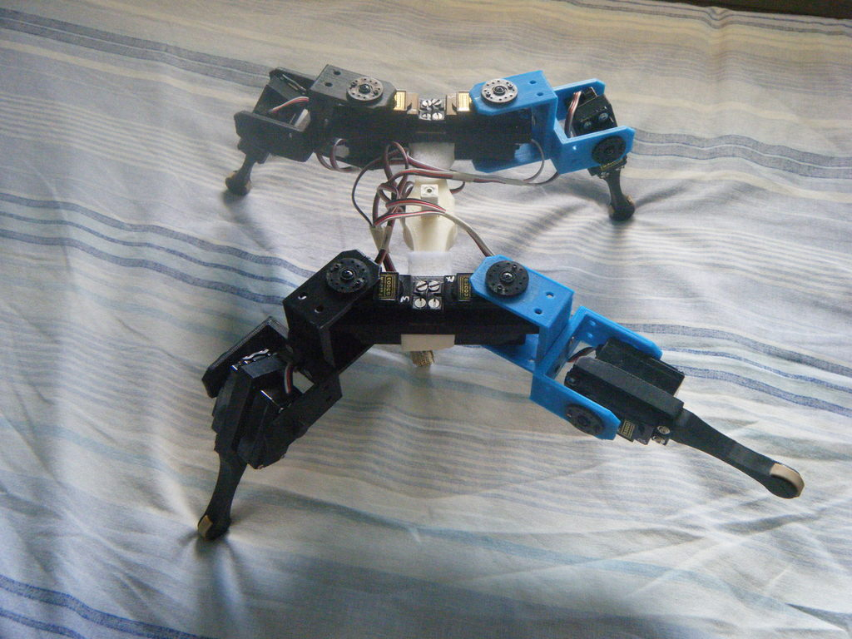
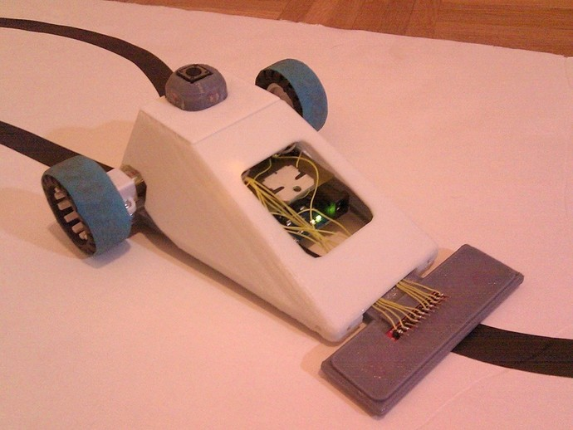
Fabricación de objetos
Pablo Clemente Maseda @paclema -- paclema@gmail.com

Slide 11


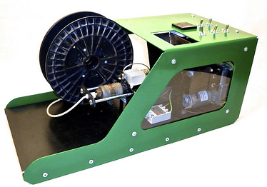
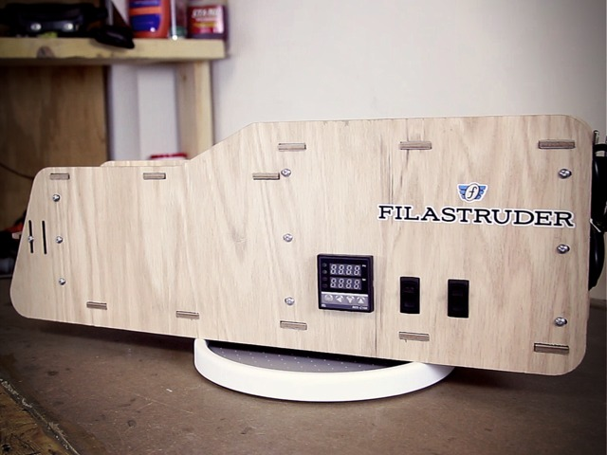
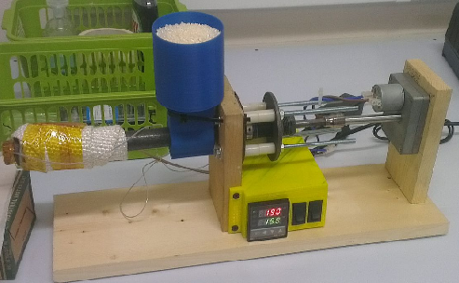
Nuevos desarrollos
Pablo Clemente Maseda @paclema -- paclema@gmail.com

Slide 12
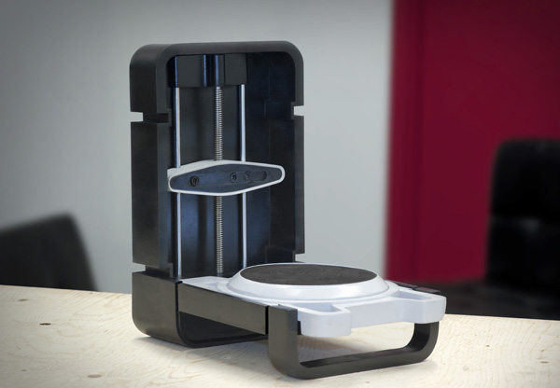
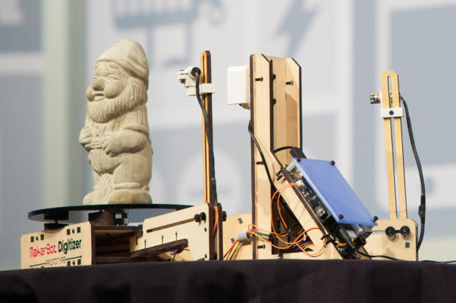
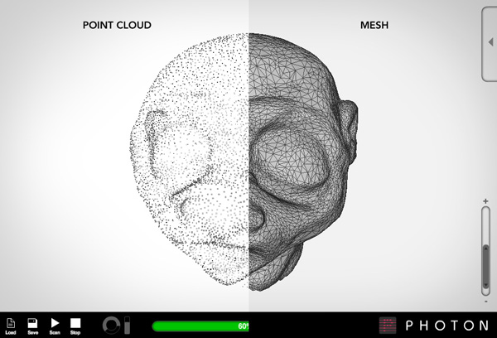
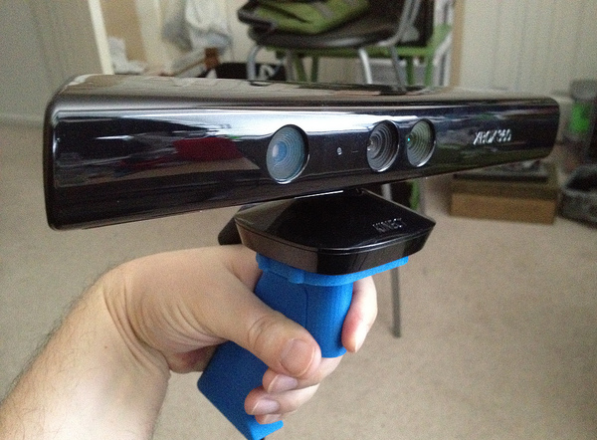
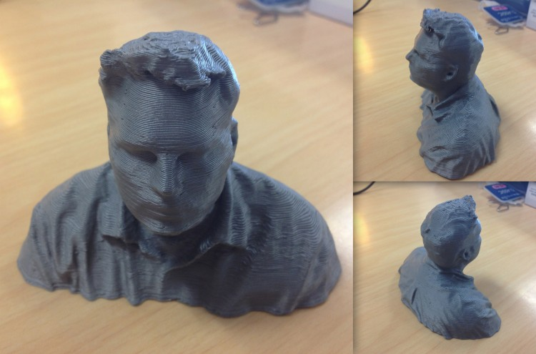
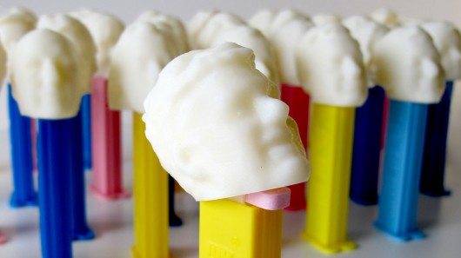
Nuevos desarrollos
Pablo Clemente Maseda @paclema -- paclema@gmail.com

Slide 13

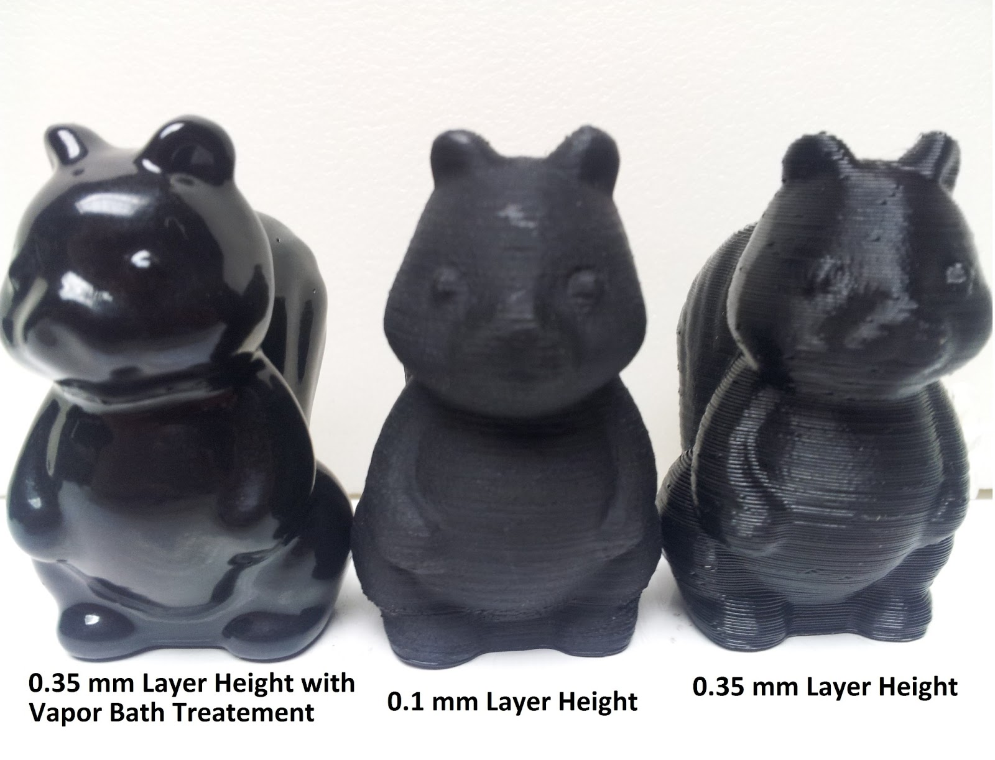
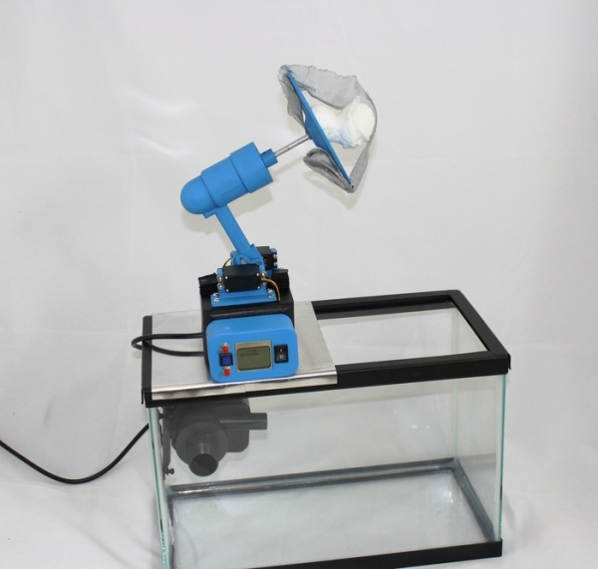
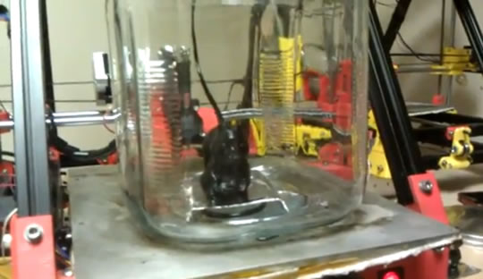
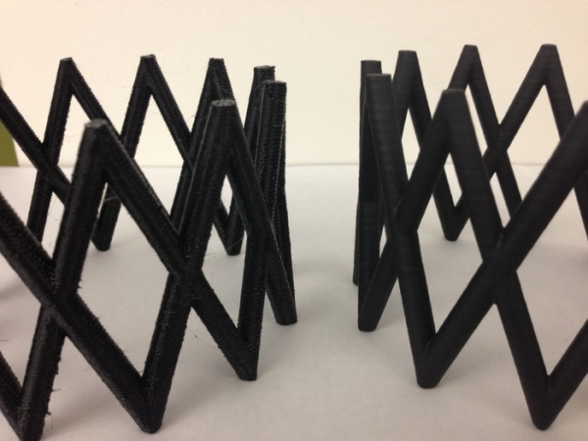
Nuevos desarrollos
Vapor Treating ABS
Pablo Clemente Maseda @paclema -- paclema@gmail.com

Slide 14
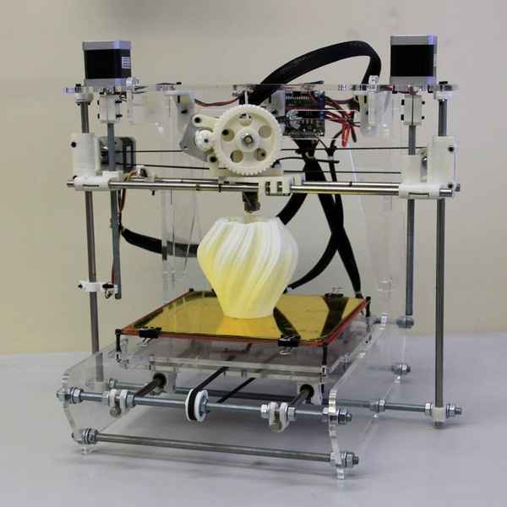
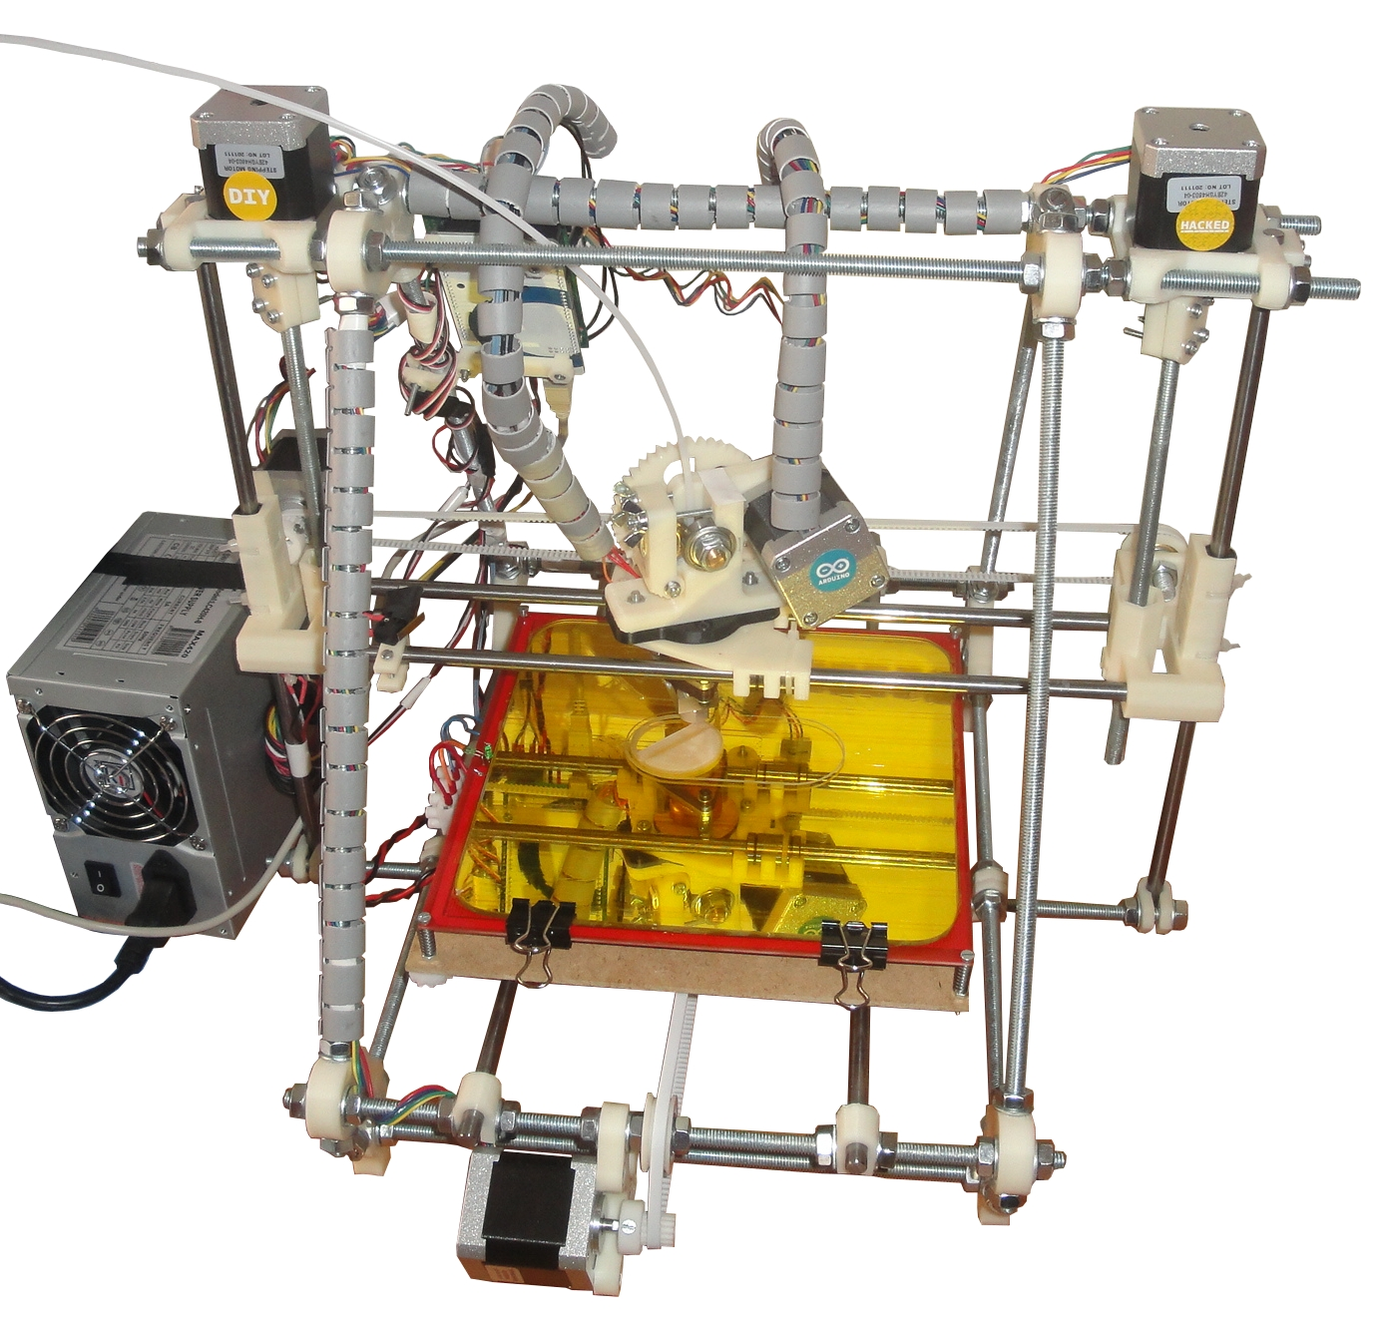
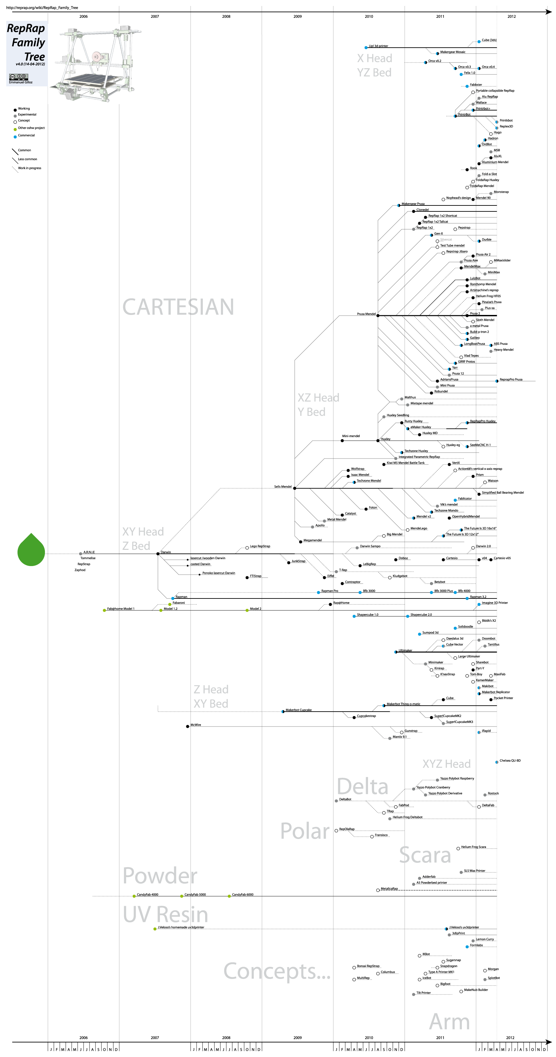
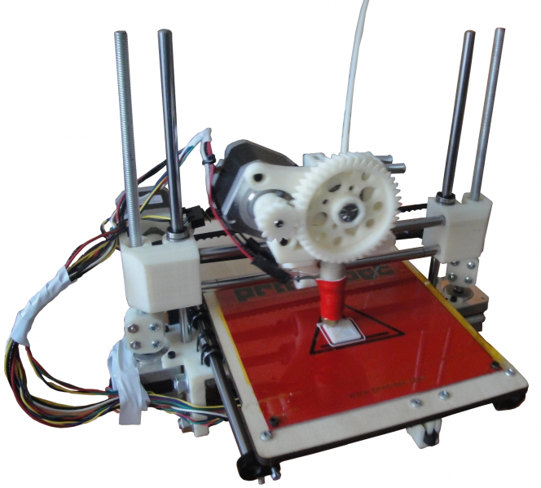
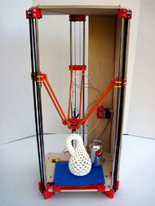

Modelos de impresoras 3D
Prusa Air
Prusa Mendel i2
Rostock
Printrbot
Prusa i3
Pablo Clemente Maseda @paclema -- paclema@gmail.com

Slide 15



Electrónica más utilizada
RAMPS 1.4
Megatronics
Prusa Air
Sanguinololu
Pablo Clemente Maseda @paclema -- paclema@gmail.com

Slide 16


Lo pienso, lo tengo.
Pablo Clemente Maseda @paclema -- paclema@gmail.com

Slide 17


Impresión 2D
Pablo Clemente Maseda @paclema -- paclema@gmail.com

Slide 18


Bowden
Pablo Clemente Maseda @paclema -- paclema@gmail.com

Slide 19





Doble extrusión
Pablo Clemente Maseda @paclema -- paclema@gmail.com

Slide 20



Extrusión de pasta
Pablo Clemente Maseda @paclema -- paclema@gmail.com

Slide 21



Pantallas LCD
Pablo Clemente Maseda @paclema -- paclema@gmail.com

Slide 22
Software
● Firmware
● Host
● Laminador
Pablo Clemente Maseda @paclema -- paclema@gmail.com

Slide 23


Firmware
Sprinter
Marlin
Pablo Clemente Maseda @paclema -- paclema@gmail.com

Slide 24


Host
Pronter Interface (Pronterface)
Repetier Host
Pablo Clemente Maseda @paclema -- paclema@gmail.com

Slide 25



Laminador
Skeinforge
Slic3r
Cura
Pablo Clemente Maseda @paclema -- paclema@gmail.com

Slide 26

CLONE WARS
www.reprap.org/wiki/Proyecto_Clone_Wars
Pablo Clemente Maseda @paclema -- paclema@gmail.com

